Slide 1
Modul Elektropneumatik A-B-A+B+
Oleh:
Yuwono Indro Hatmojo, S.Pd., M.Eng.
yuwono_indro76@uny.ac.id

Slide 2
A-B-A+B+
Sebuah Aktuator A, akan bergerak mundur setelah tombol Start di tekan. Setelah menyentuh Limit switch a0, aktuator B akan bergerak mundur. Setelah menyentuk limit switch b0, aktuator A akan bergerak maju hingga menyentuh limit switch a1. Kemudian, aktuator B bergerat maju sampai menyentuh limit switch b1.Gerakan tersebut akan berulang sampai tombol Stop ditekan.

Slide 3
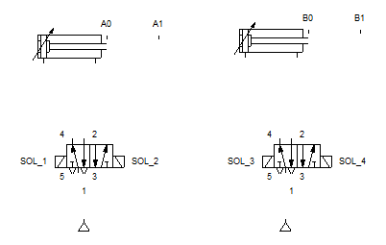
Komponen Pneumatik dan Tata Letaknya

Slide 4
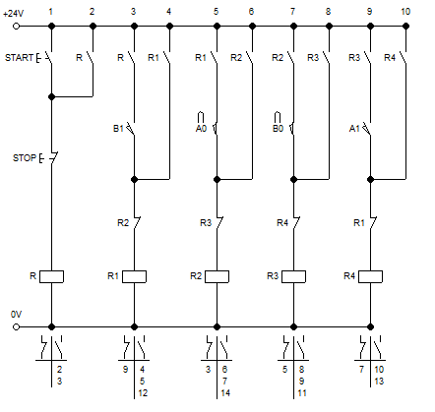
Diagram Kelistrikan Kendali

Slide 5
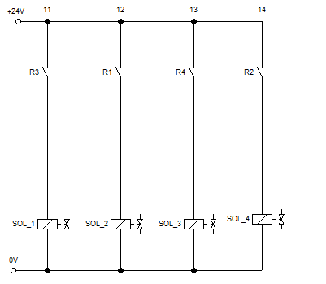
Diagram Kelisrikan pada beban

